Slide 1
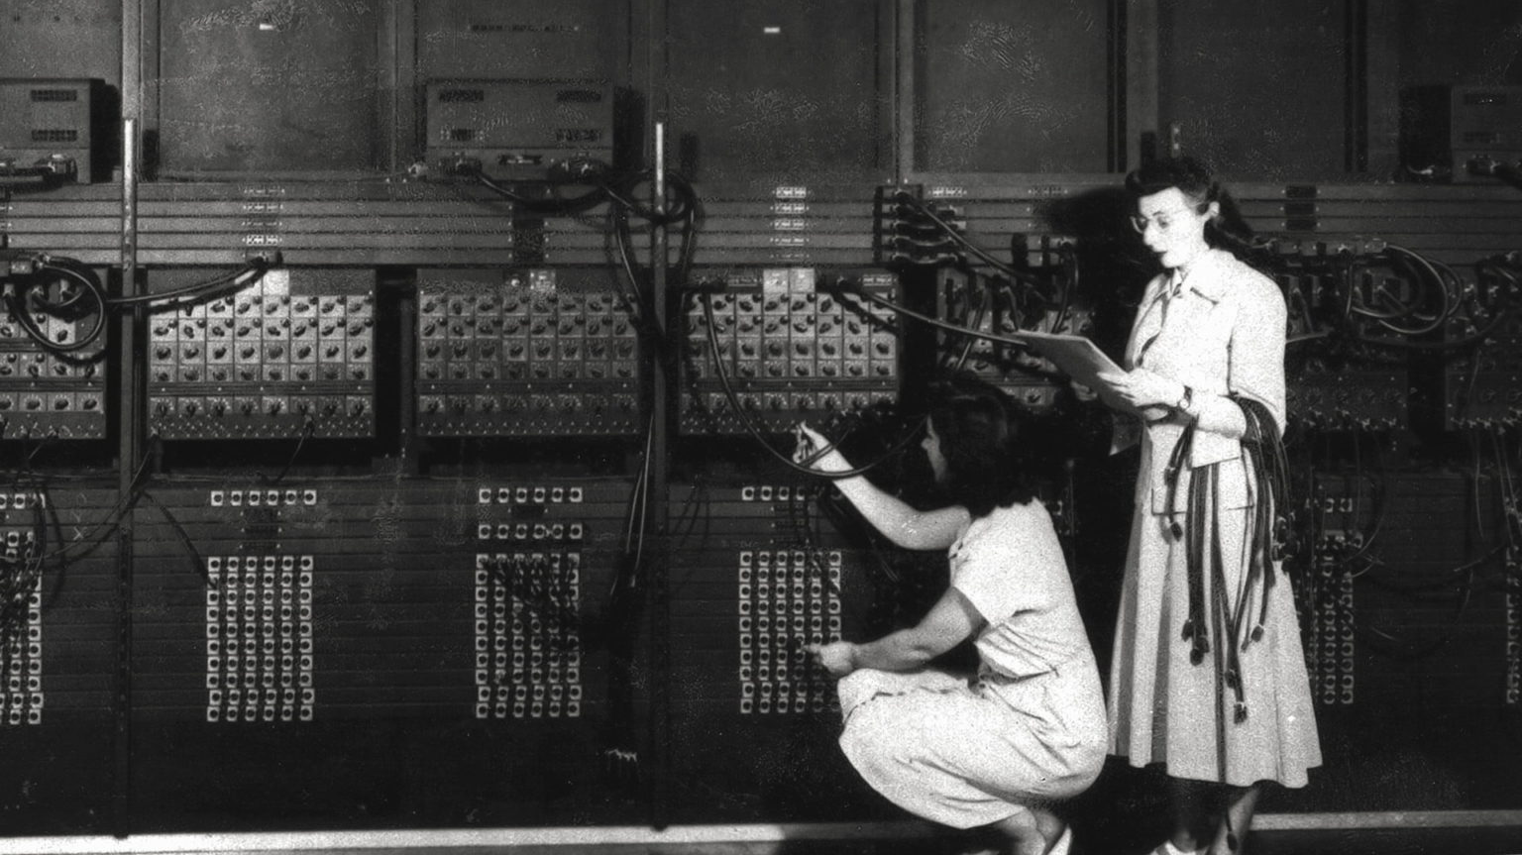
Jaren 40/50
pioniers van de eerste Computers
Jaren 50/60/70
mainframes en bedrijven
Jaren 70/80
De verkleining en de 8-bit Home Computer
Jaren 80/90
de desktop pc en laptops
Jaren 90/nu
computers in ons dagelijks gebruik
De toekomst
Opportuniteit en gevaAR
Geschiedenis en evolutie van de computer

Slide 2

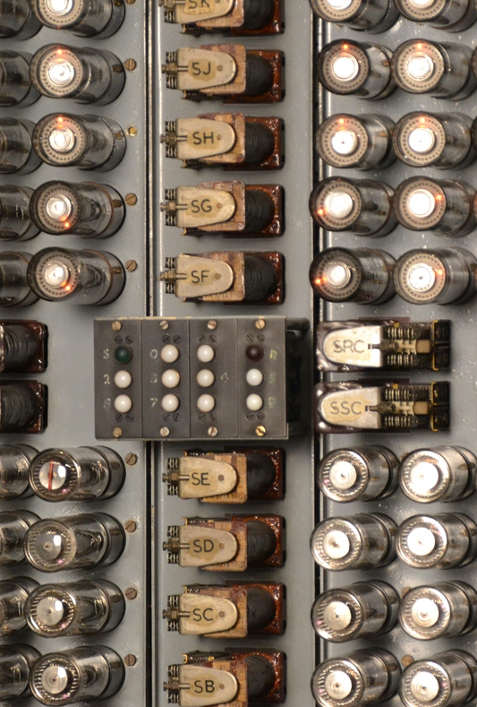
DOELSTELLINGEN
Ontdek een boeiende geschiedenis.
De oorsprong van de huidige computer architectuur: CPU, ALU, RAM, ROM, getal omzetting tussen binair, hexadecimaal en logische operaties.
Leer welke soorten programmeertalen er zijn, en dat het maken van programmas niet moeilijk is.
Ontdek de machinetaal a.d.h.v. de MOS6502 microprocessor.
Ervaar de oude home computers in de klas en via emulators. Leer de machine besturen.
Waar liggen de uitdagingen in de toekomst voor de computer industrie. Wat zijn opportuniteiten, wat zijn gevaren.
Een brede visie, een wegwijzer en basis voor je verdere leven en studie. Je zal ongetwijfeld in aanraking komen met computers, ongeacht je studiekeuze.
https://youtu.be/iF8CnG7ee-A
https://youtu.be/AvDUDGiL9EQ

Slide 3

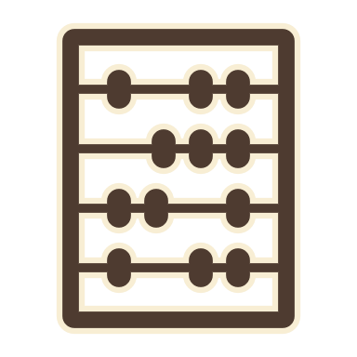
De Pioniers
de Jaren 40/50

Slide 5
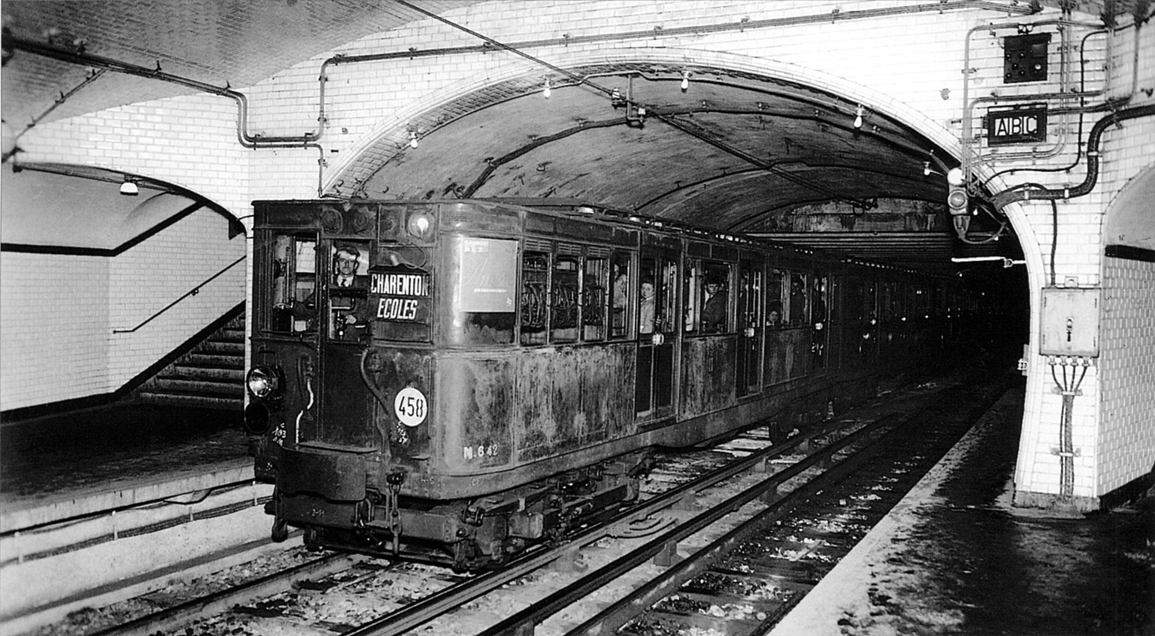
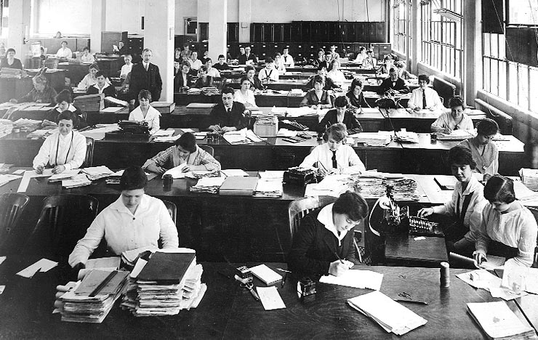
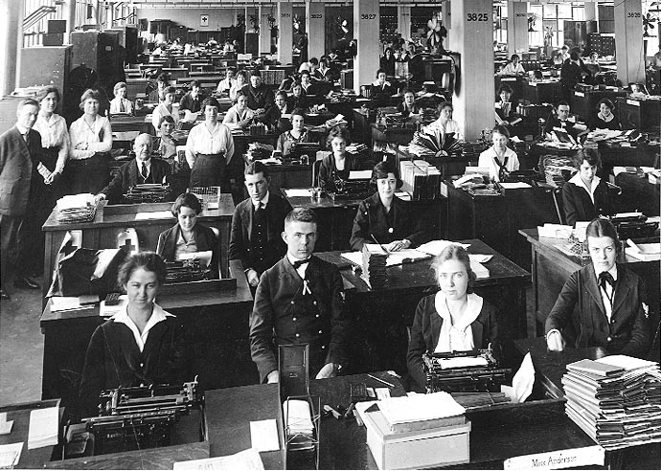
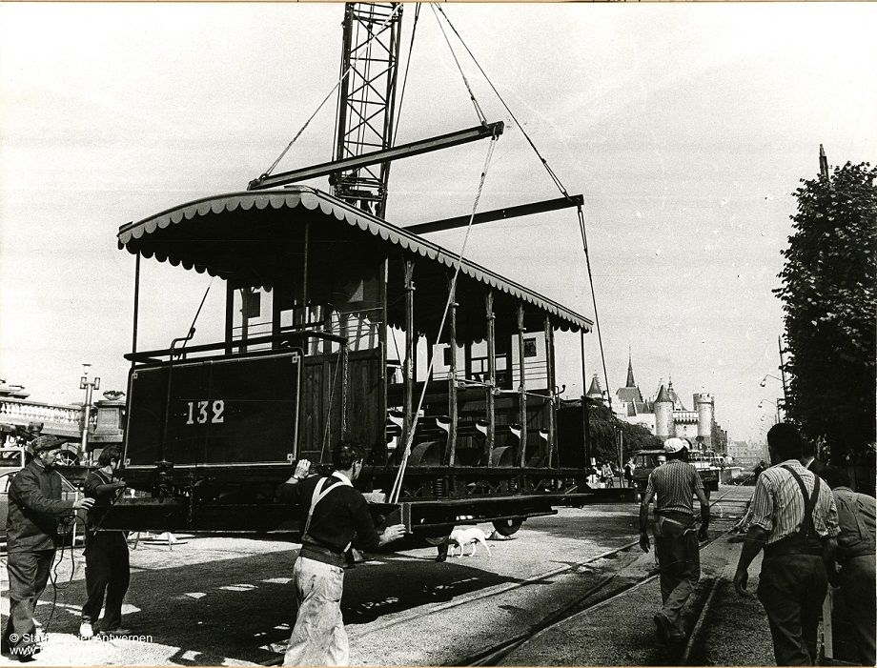
Een leven zonder computers?

Slide 6
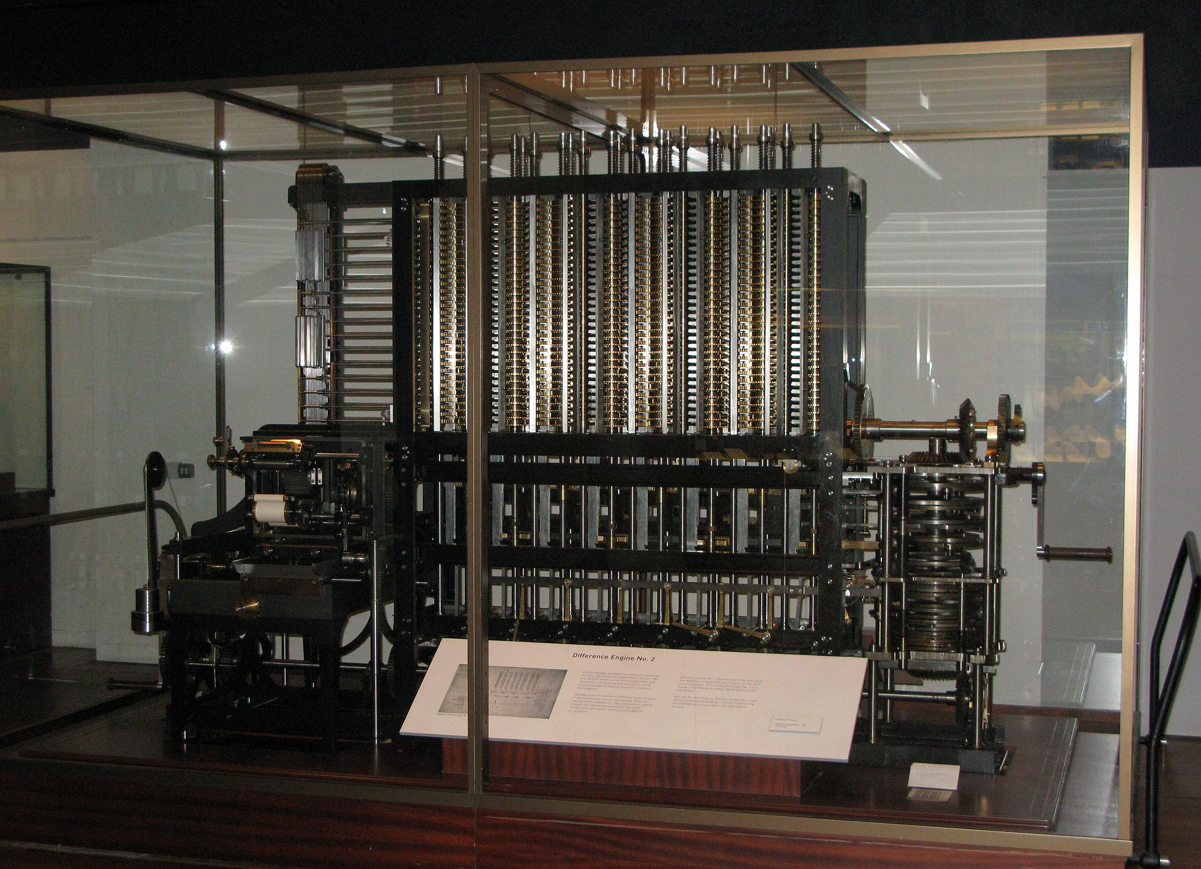
Charles babbage
1820/1856 difference engine

Slide 7
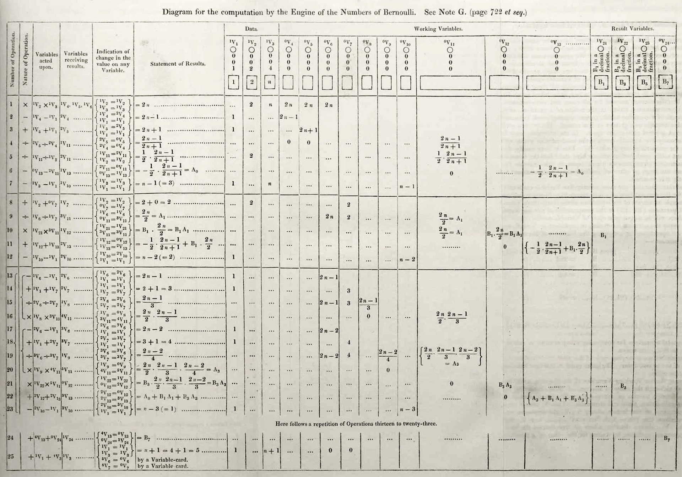
Ada lovelace – note g

Slide 8
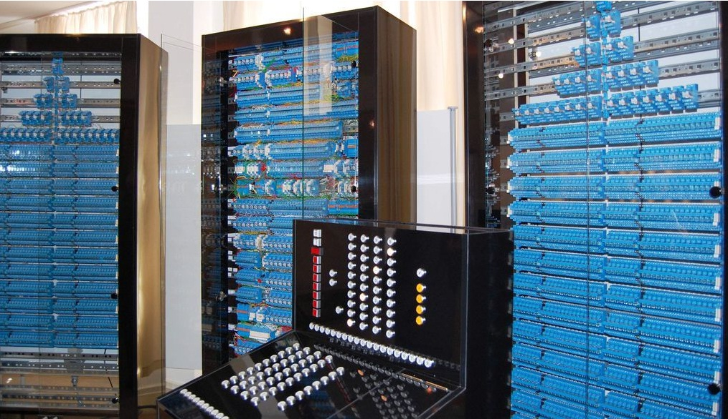
Horst zuse
1941 Z3

Slide 9
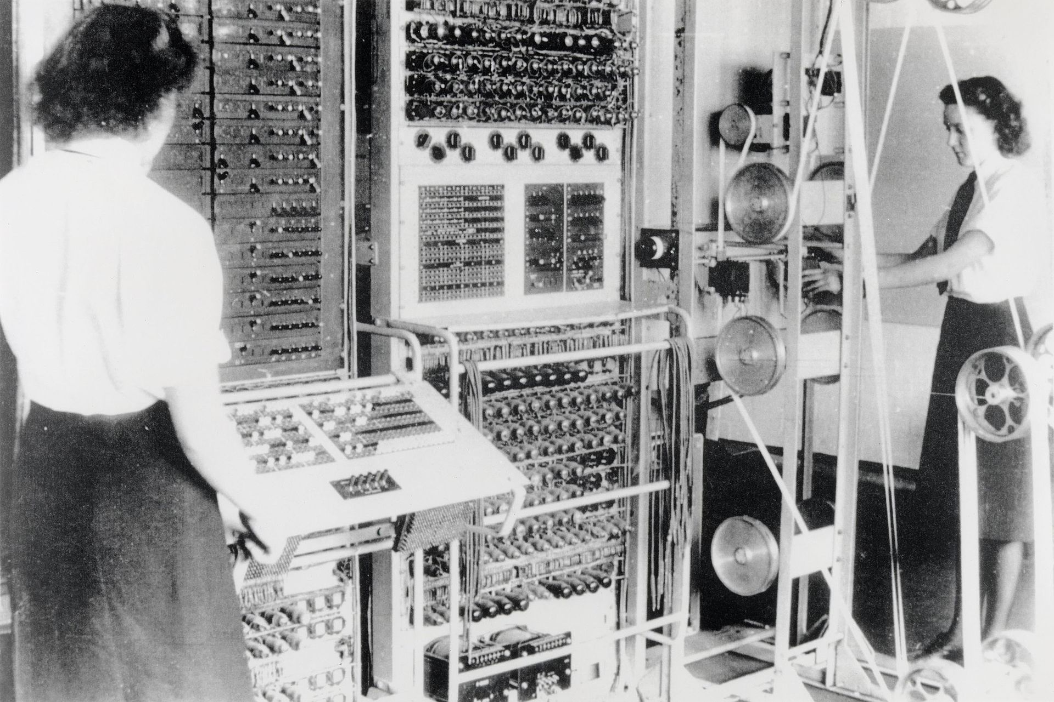
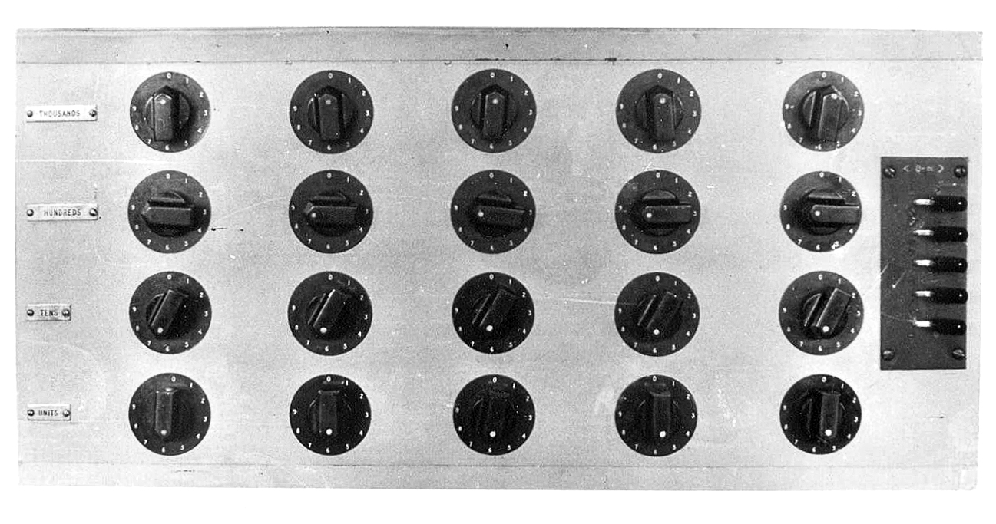

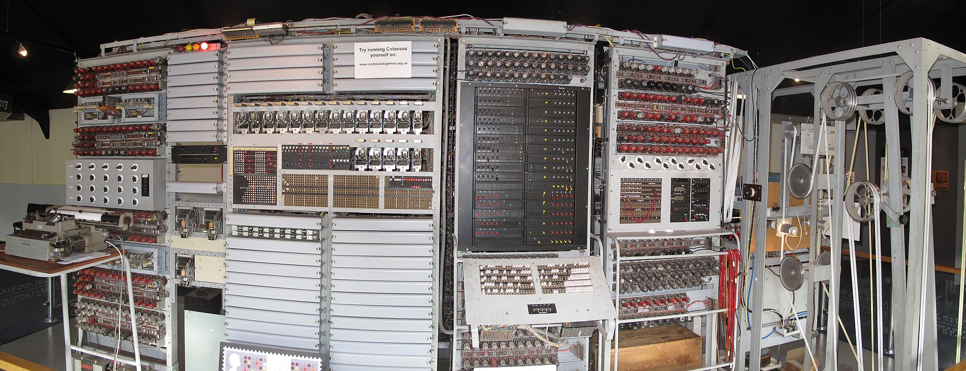
Alan turing
1941 colossus
video

Slide 10
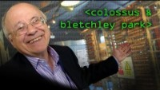
1941 colossus

Slide 11
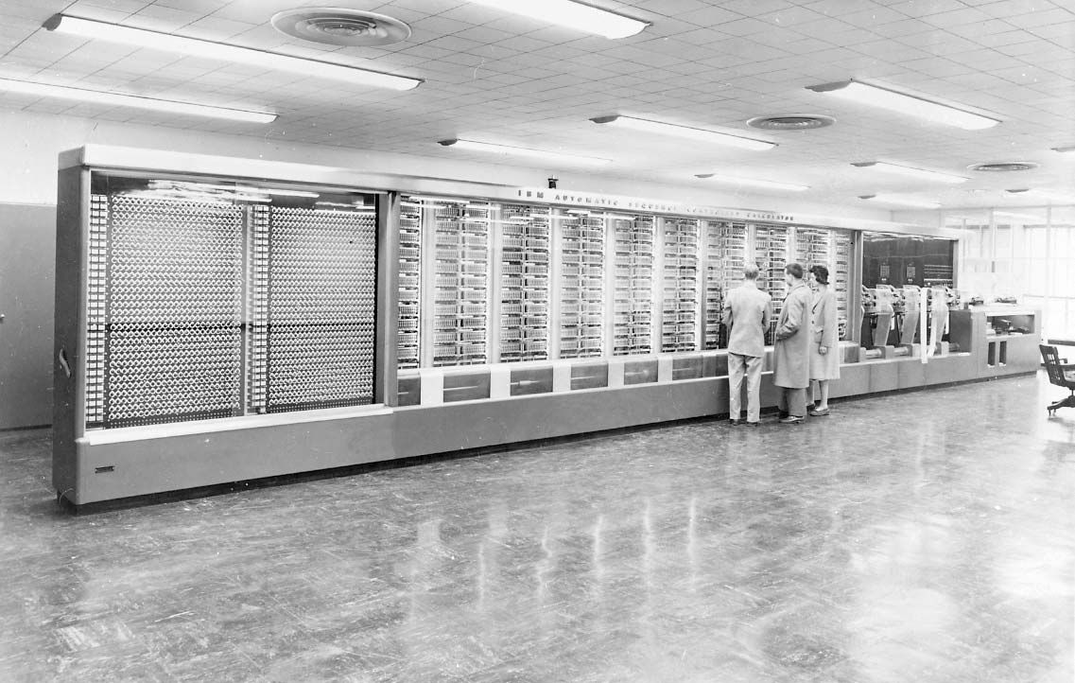
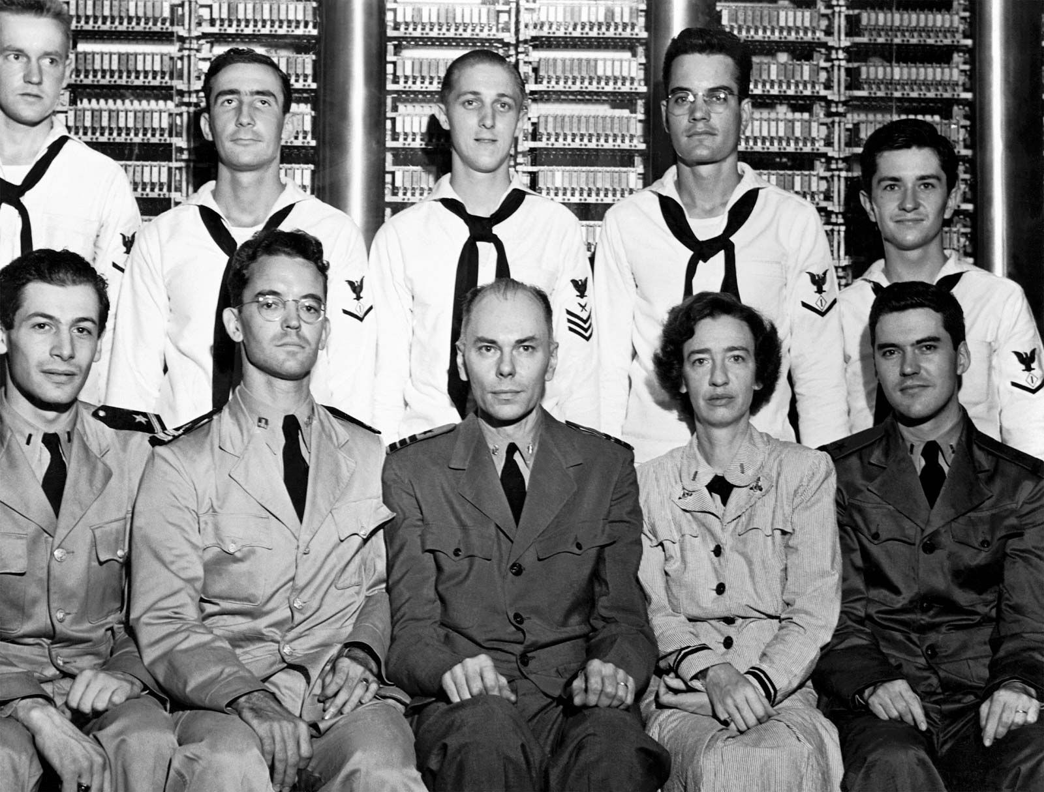
ibm
1943 HARVARD MARK I

Slide 12
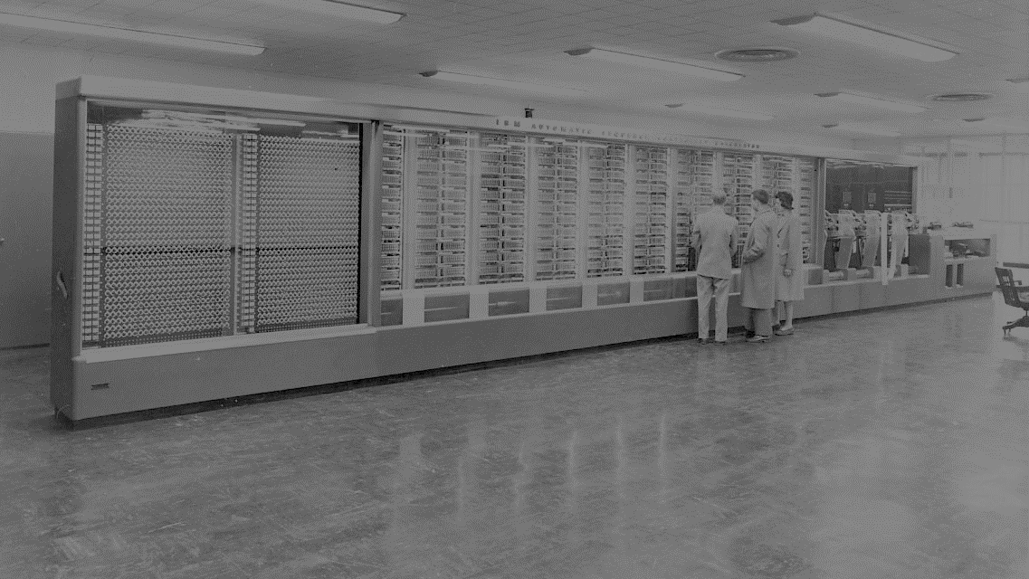
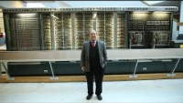
1943 HARVARD MARK I

Slide 13

1946 eniac

Slide 14
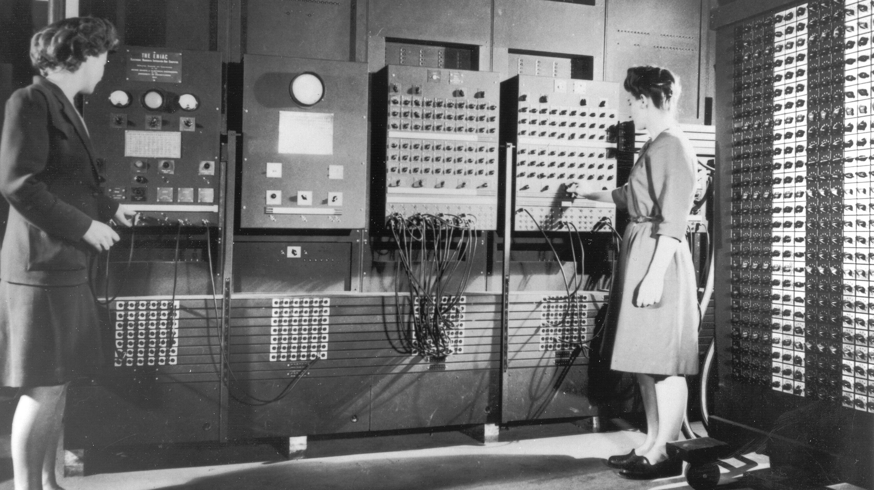
1946 eniac
De eniac was de eerste echte programmeerbare electronische computer die turing compleet was.
18,000 vacuum tubes.
7,200 crystal diodes.
1,500 relays.
70,000 resistors.
10,000 capacitors.
+/- 5,000,000 hand-gesoldeerde verbindingen. Gewicht was meer dan 27 ton.
Grootte was 170 veriante meter.
Consumeerde 150 kW/h.
DE ENIAC WERKTE IN HET DECIMALE TALSTELSEL!

Slide 15
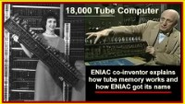
1946 eniac

Slide 16
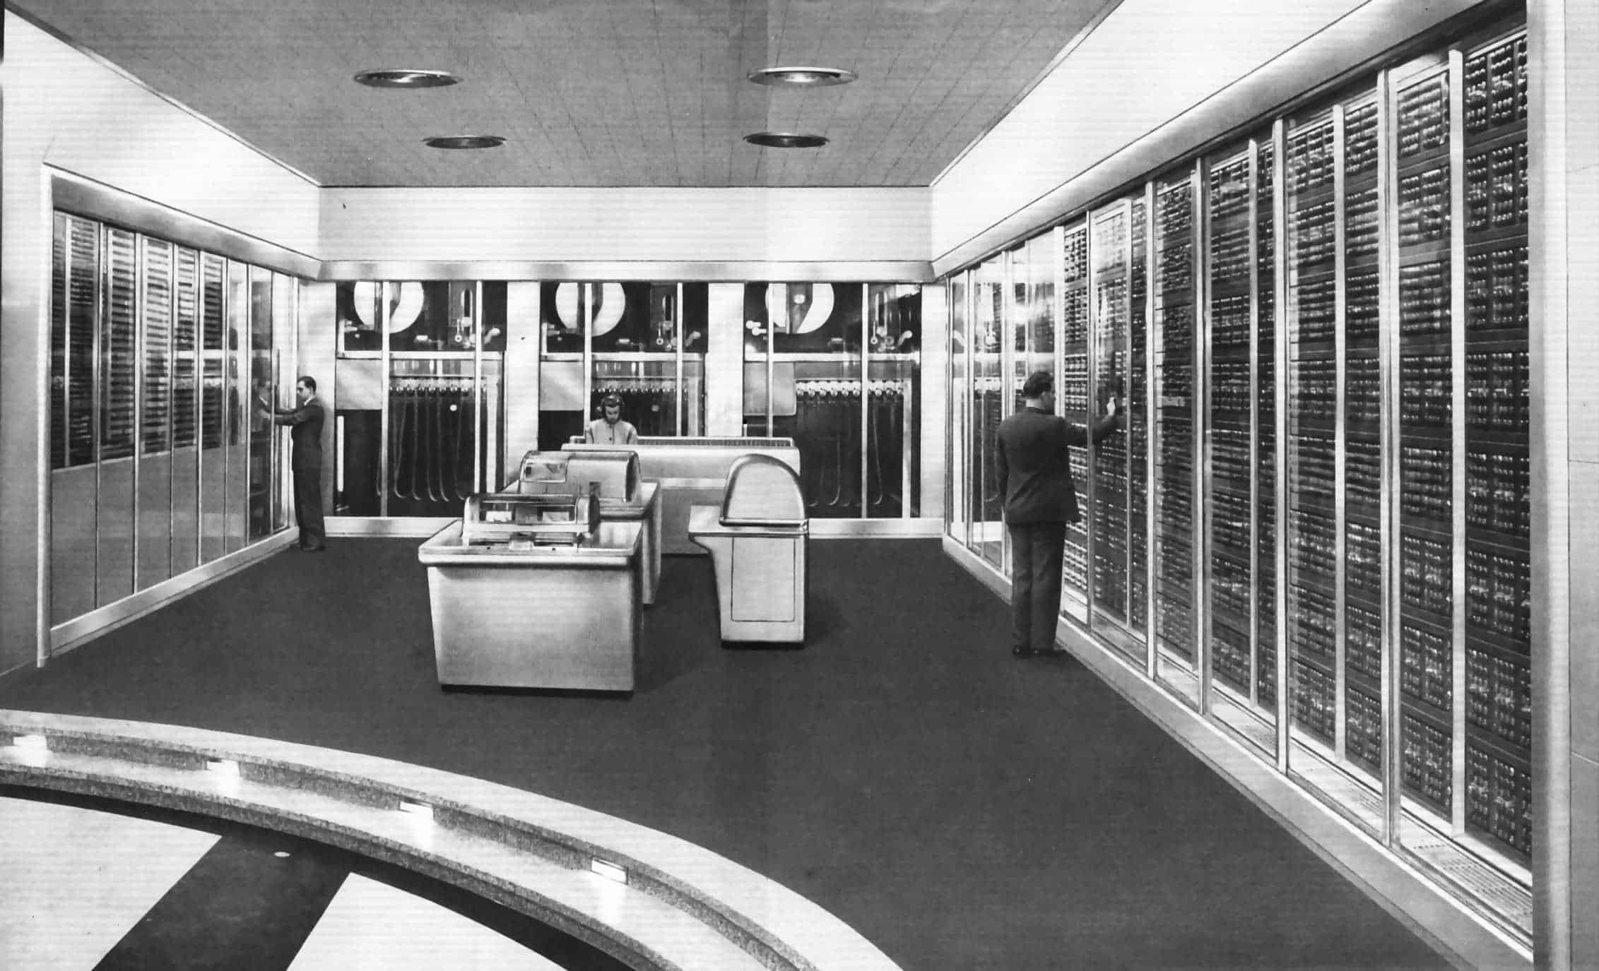
ibm
1948 SSEC

Slide 17
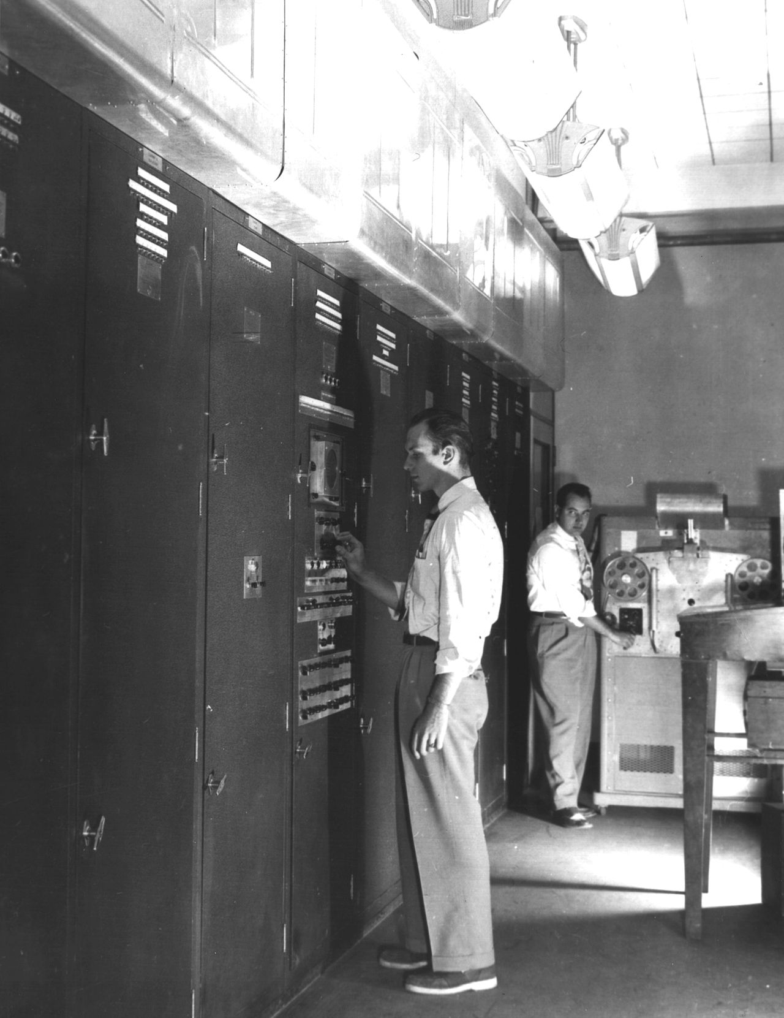

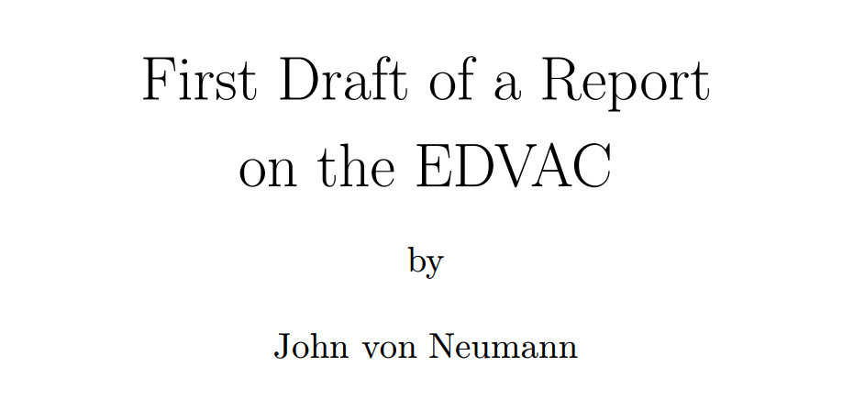
1949 EDVAC
Opvolger van de eniac, en werkt volgens de von neuman architectuur.

Slide 18
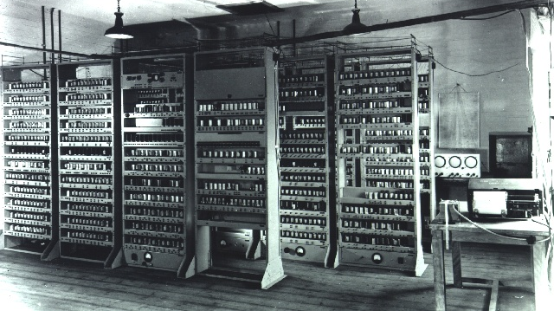
Britse Opvolger van de eniac. Sinds 2018 kan je een replica van deze computer terug vinden in het barley national computer museum.
Deze computer was ook volledig digitaal en werkte volgens het von neumann principe.
1947 1949 EDsAC

Slide 19
1951
leo

Slide 20
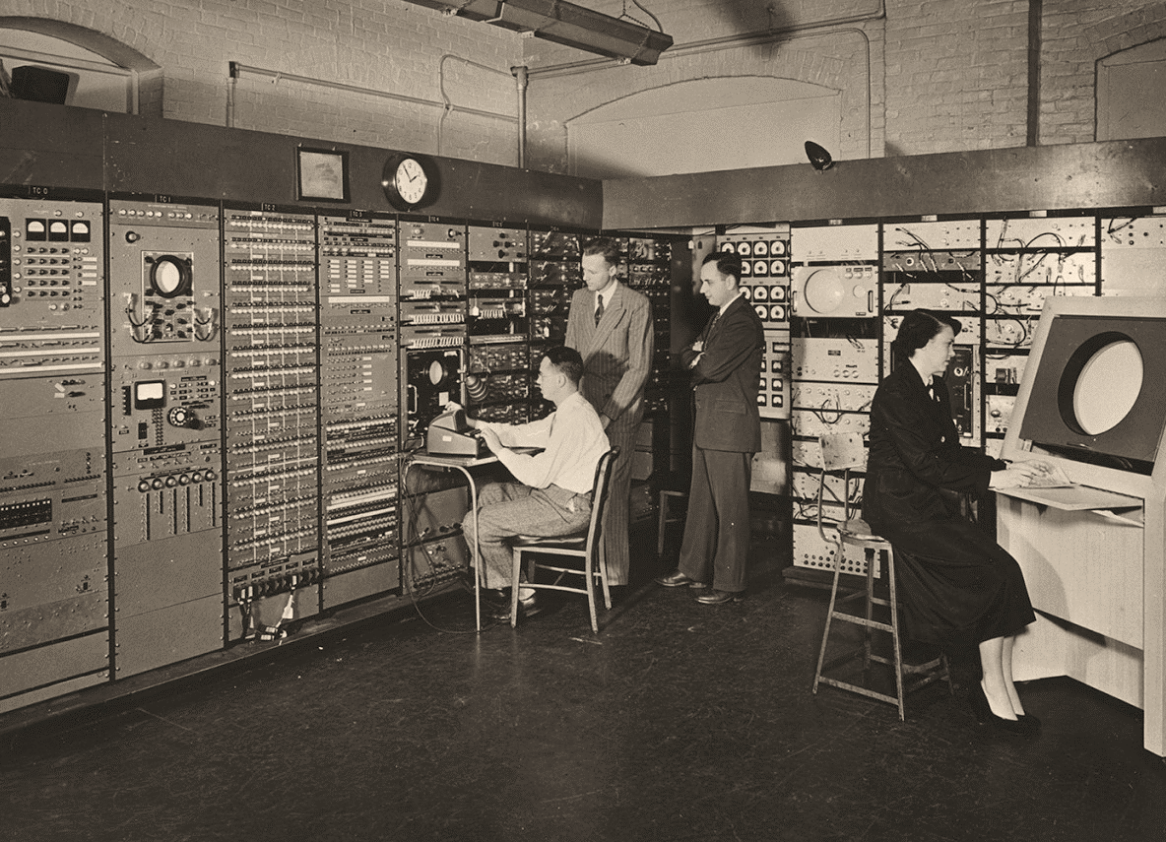
De whirlwind

Slide 21
We leggen de basis via de computer geschiedenis en de computer architectuur. We proberen in deze les ons in te leven in de "waarom" vraag en het fundament van de computers. We brengen deze evolutie naar de 8-bit computer architectuur, die we ook uitproberen in de klas. We vermijden te veel aandacht aan programmatie in deze les, om iedereen het vertrouwen te geven dan het allemaal best ok is, maar we investeren wat tijd om de omgeving goed op te zetten, zodat iedereen "mee" is, ook de minder gevorderden. We leggen de basis van de programmeertalen, de C-taal en de machine taal, en we delen kennis materiaal uit dat we doornemen. We reflecteren en proberen onze eerste stapjes te zetten.
De machine taal is de taal van het brein van de computer. We leren hoe de 6502 processor werkt, zodat je echt begrijpt hoe een computer omgaat met geheugen, registers, machine instructies, hardware enzovoort. Het is niet de bedoeling dat we zelf machinetaal schrijven, maar we kunnen de machinetaal bekijken a.d.h.v. de gecompileerde programma's geschreven in de C-taal.
We leren enkele fundamenten van de C-taal, maar doen dit om het programmeren te ervaren, maar ook om te tonen hoe een computer intern werkt. We programmeren spelenderwijs via "sceleton" programma's die we trachten te vervolledigen via eenvoudige oefeningen. Ze kunnen we je een goeie introductie van de programmatie, zodat je later zelf verder kan exploreren.
Zelfreflectie. Was het leuk? Wat vonden we interessant? Wat zou er beter kunnen? Wat vinden we moeilijk. We bespreken ook het belang van zelf exploratie en nodigen jullie uit om zelf wat materiaal op te zoeken en videos te bekijken.
We tonen in de klas een oude Commodore PET 8032. Zo zien we dat computers vroeger een andere beleving waren in vergelijking met vandaag. Via deze weg leren we over de CPU, het geheugen, scherm, geluid, hardware van de jaren 70.

Slide 22
Introductie
Doelstelling module
Ijsbreker, wie is wie
Referentie materiaal
Github
Uitleg gebruik PCs
Aandachtspunten
Wie heeft welke interesse gebieden?
Zijn er verwachtingen?
Voor wie is dit allemaal onbekend terrein?

Slide 23
